Slide 1
26-4
These materials are by the Kongki Ka Project and are made available to you under the terms of the Creative Commons Attribution ShareAlike license 4.0.
You have permission to share and redistribute these materials in any format and to make reasonable revisions and adaptations of this translation, provided that:
You include the above licence and source information.
If you redistribute these materials or create derivatives, you must distribute your contributions under the same license as the original.
The Holy Bible, Berean Standard Bible, BSB is produced in cooperation with Bible Hub, Discovery Bible, OpenBible.com, and the Berean Bible Translation Committee. This text of God's Word has been dedicated to the public domain.
Tibetan text is from the The Holy Bible in Modern Literary Tibetan, New Tibetan Bible translation.
This translation is made available under the terms of the Creative Commons Attribution-NonCommercial-NoDerivatives 4.0 International license.
Notes:
Checked Kham
26 Daniel
1. Daniel and friends eat vegetables – Daniel 1:1-21 (Center Top)
2. Nebuchadnezzar’s Statue dream – Daniel 2:1-49 (Left Top)
3. The furnace – Daniel 3:1-30 (Right Top)
4. Nebuchadnezzar’s Tree Dream – Daniel 4:1-37 (Right Bottom)
5. Handwriting on the wall – Daniel 5:1-31 (Center Bottom)
6. Daniel’s prayer life – Daniel 6:1-11 [Daniel 7-12 – Visions] (Left Bottom)
7. Lion’s den – Daniel 6:12-28 (Center)

Slide 2
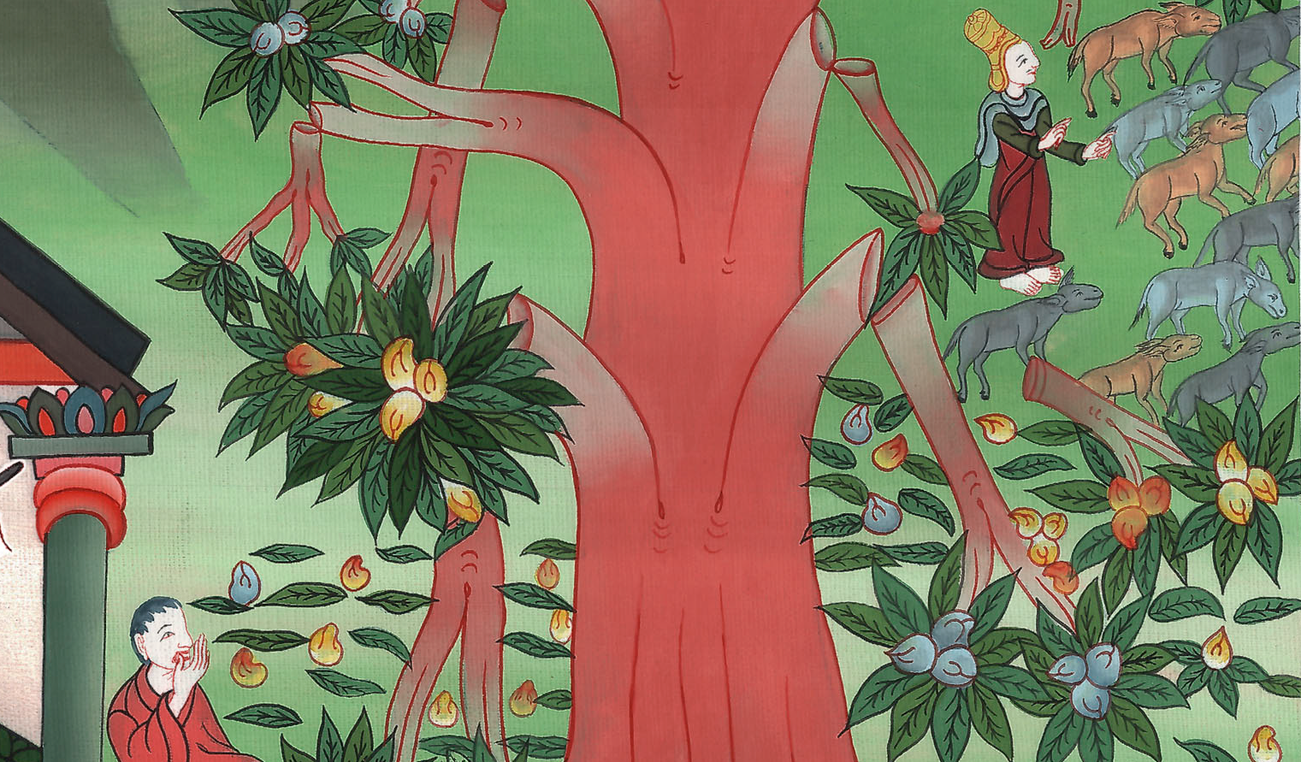
དྷ་ནི་ཨེལ 4
དྷ་ནི་ཨེལ་གྱིས་རྨི་ལམ་གྱི་དོན་འགྲེལ་བཤད་པ།

Slide 3
4. Nebuchadnezzar’s Tree Dream – Daniel 4:1-37 (Right Bottom)
དྷ་ནི་ཨེལ 4
དྷ་ནི་ཨེལ་གྱིས་རྨི་ལམ་གྱི་དོན་འགྲེལ་བཤད་པ།

Slide 4
དྷ་ནི་ཨེལ 4
དྷ་ནི་ཨེལ་གྱིས་རྨི་ལམ་གྱི་དོན་འགྲེལ་བཤད་པ།
This work is licensed under a Creative Commons Attribution-ShareAlike 4.0 International License

Slide 5
1King Nebuchadnezzar,
To the people of every nation and language who dwell in all the earth:
May your prosperity be multiplied.
1རྒྱལ་པོ་ནེ་བོ་ཀད་ནེ་ཙར་གྱིས་ས་སྟེང་གི་རྒྱལ་ཁམས་ཁག་དང་མི་རིགས་སོ་སོ། སྐད་རིགས་སྣ་ཚོགས་སྨྲ་མཁན་གྱི་མི་རྣམས་ལ་འདི་ལྟར་ཁྱབ་བསྒྲགས་བྱས་པ་སྟེ། ཁྱོད་རྣམས་ཞི་བདེའི་ངང་དར་ཞིང་རྒྱས་པར་ཤོག

Slide 6
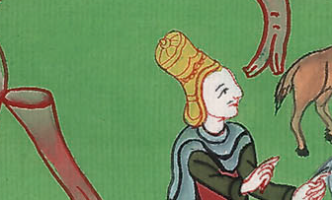
དྷ་ནི་ཨེལ 4:1

Slide 7
2I am pleased to declare the signs and wonders that the Most High God has performed for me.
2ངས་ཁྱོད་ཅག་ལ་བླ་མེད་དཀོན་མཆོག་ཁོང་གིས་ང་ཡི་དོན་དུ་གྲུབ་རྟགས་དང་འཕྲིན་ལས་ངོ་མཚར་ཅན་ཅི་ཞིག་མཛད་པ་བརྗོད་འདོད་པ་ཡིན།

Slide 8
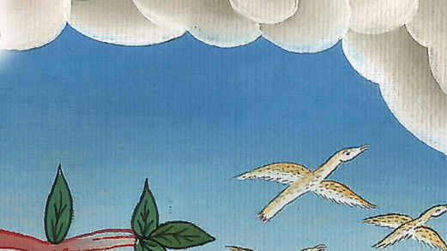
དྷ་ནི་ཨེལ 4:2

Slide 9
3How great are His signs,
how mighty His wonders!
His kingdom is an eternal kingdom;
His dominion endures from generation to generation.
3ཁོང་གི་གྲུབ་རྟགས་ཅི་འདྲའི་རླབས་ཆེ་ཨང་། །
ངོ་མཚར་འཕྲིན་ལས་ཅི་འདྲའི་མཐུ་སྟོབས་ལྡན། །
ཁོང་གི་རྒྱལ་སྲིད་ནམ་ཡང་བརྟན་ཞིང་བརླིང་། །
ཁོང་གིས་མི་རབས་ཀུན་ལ་རྒྱལ་སྲིད་སྐྱོང་། །

Slide 10
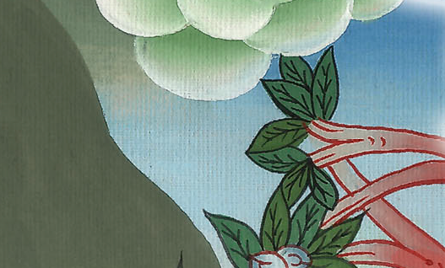
དྷ་ནི་ཨེལ 4:3

Slide 11
4I, Nebuchadnezzar, was at ease in my house and flourishing in my palace. 5I had a dream, and it frightened me; while in my bed, the images and visions in my mind alarmed me.
4ནེ་བོ་ཀད་ནེ་ཙར་བདག་ནི་རང་ཁྱིམ་ནས་སྐྱིད་པོར་བསྡད་དེ་ཕོ་བྲང་ནང་དུ་ཅི་དགར་ལོངས་སྤྱོད་ཆེན་པོར་རོལ་སྐབས། 5བདག་གིས་རྨི་ལམ་ཞིག་རྨིས་ཤིང་དེས་བདག་ལ་འཇིགས་སྐྲག་བསླངས་པ་དང་། བདག་མལ་ཁྲིར་ཡོད་དུས་ཀྱི་འཆར་སྣང་དང་ཡིད་ལ་འཁོར་བའི་ཞལ་གཟིགས་ཀྱིས་ང་ལ་ཞེད་སྣང་ཆེན་པོ་བསྐུལ་བས།

Slide 12
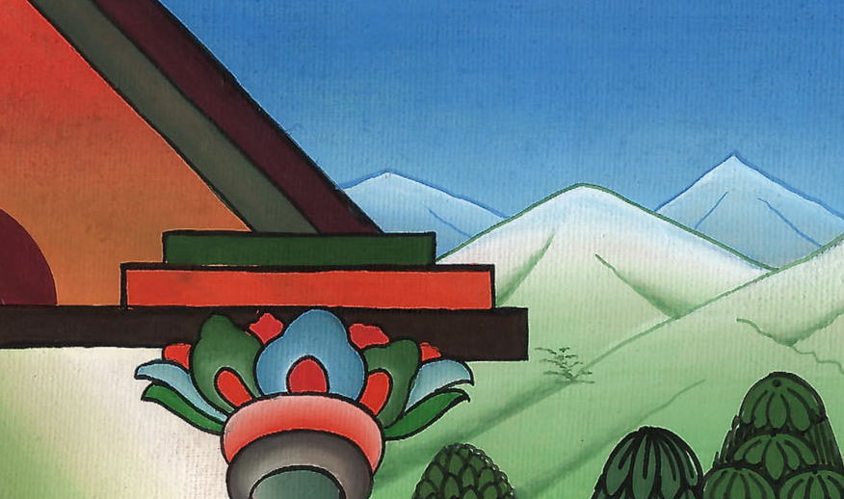
དྷ་ནི་ཨེལ 4:4,5

Slide 13
6So I issued a decree that all the wise men of Babylon be brought before me to interpret the dream for me.
6བདག་གིས་པཱ་པེལ་ལོན་གྱི་མཁས་མཛངས་ལྡན་པ་ཐམས་ཅད་མདུན་དུ་བོས་ཏེ་རྨི་ལམ་དེའི་དོན་གསལ་པོར་སྨྲ་དགོས་པའི་བཀའ་ཕབ་པ་ཡིན།

Slide 14
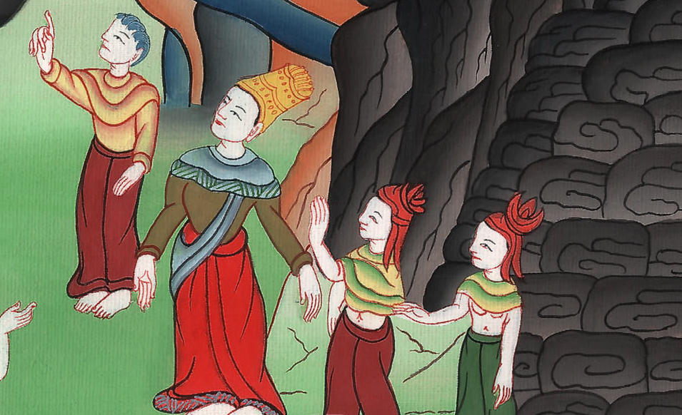
དྷ་ནི་ཨེལ 4:6

Slide 15
7When the magicians, enchanters, astrologers, and diviners came in, I told them the dream, and they could not interpret it for me.
7དེ་བས་མོ་པ་དང་སྒྱུ་མ་མཁན། ཀལ་དི་པ། རྩིས་པ་བཅས་འཛོམས་པ་དང་། ངས་དེ་རྣམས་ལ་བདག་གི་རྨི་ལམ་བརྗོད་ནའང་། ཁོ་རྣམས་ཀྱིས་བདག་གི་རྨི་ལམ་དེར་འགྲེལ་བཤད་རྒྱག་མ་ནུས།

Slide 16
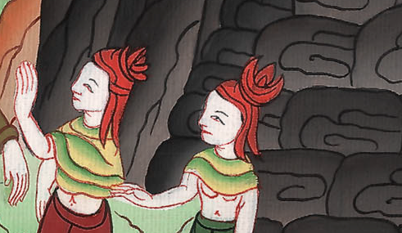
དྷ་ནི་ཨེལ 4:7

Slide 17
8But at last, into my presence came Daniel (whose name is Belteshazzar after the name of my god, and in whom is the spirit of the holy gods). And I told him the dream:
8མཐར་བདག་གིས་བརྟེན་པའི་ལྷ་ཡི་མིང་བཞིན་དུ་པེལ་ཏེ་ཤཱ་ཙར་ཞེས་ཀྱང་འབོད་པ་དང་། ལྷ་དམ་པ་རྣམས་ཀྱི་ཐུགས་ཉིད་མངའ་བའི་དཱ་ནེ་ཨེལ་བདག་གི་མདུན་དུ་འོངས་ཤིང་ངས་ཁོ་ལ་རང་གི་རྨི་ལམ་སྨྲས་པ་སྟེ།

Slide 18
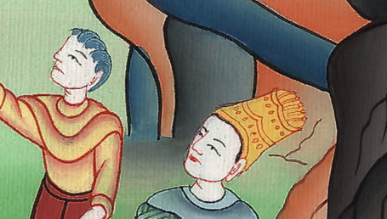
དྷ་ནི་ཨེལ 4:8

Slide 19
9“O Belteshazzar, chief of the magicians, I know that the spirit of the holy gods is in you and that no mystery baffles you. So explain to me the visions I saw in my dream, and their interpretation.
9ཀྱེ་པེལ་ཏེ་ཤཱ་ཙར། ཁྱེད་ནི་མོ་པ་རྣམས་ཀྱི་འགོ་དཔོན་ཡིན་ཏེ། ཁྱེད་ཀྱི་ནང་དུ་ལྷ་དམ་པ་རྣམས་ཀྱི་ཐུགས་ཉིད་བཞུགས་པས་ན་གསང་བའི་དོན་གང་གིས་ཀྱང་མགོ་མི་རྨོངས་པ་བདག་གིས་ཤེས། དེའི་ཕྱིར་བདག་གིས་རྨི་ལམ་དུ་མཐོང་བའི་ཞལ་གཟིགས་དང་རྨི་ལམ་གྱི་དོན་ང་ལ་སྨྲ་བར་མཛོད།

Slide 20
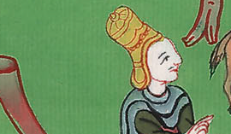
དྷ་ནི་ཨེལ 4:9

Slide 21
10In these visions of my mind as I was lying in bed, I saw this come to pass:
There was a tree in the midst of the land,
and its height was great.
11The tree grew large and strong;
its top reached the sky,
and it was visible
to the ends of the earth.
10བདག་མལ་ཁྲིར་ཡོད་དུས་ཡིད་ལ་ཤར་བའི་ཞལ་གཟིགས་ནི་འདི་ལྟ་སྟེ། བདག་གིས་ས་གཞི་ཆེན་པོའི་དཀྱིལ་ལ་ཤིན་ཏུ་མཐོ་བའི་ལྗོན་ཤིང་ཞིག་ཡོད་པ་མཐོང་བྱུང་ལ། 11ལྗོན་ཤིང་དེ་ཆེར་སྐྱེས་ནས་གསོན་ཤུགས་ལྡན་པ་དང་། རྩེ་མོ་ནམ་མཁར་ཟུག་ཅིང་ས་མཐའི་མི་ཐམས་ཅད་ཀྱིས་དེ་གསལ་པོར་མཐོང་ཐུབ་པ་ཞིག་འདུག

Slide 22
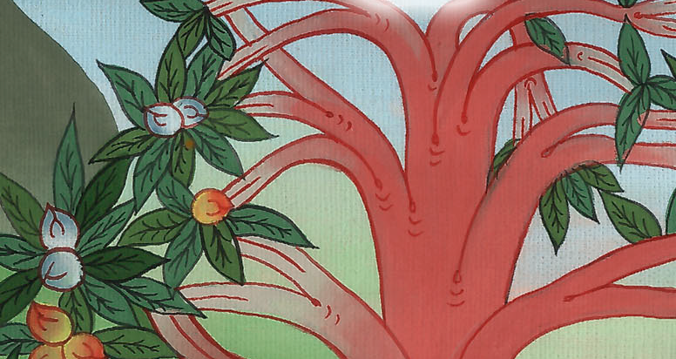
དྷ་ནི་ཨེལ 4:10,11

Slide 23
12Its leaves were beautiful,
its fruit was abundant,
and upon it was food for all.
Under it the beasts of the field found shelter,
in its branches the birds of the air nested,
and from it every creature was fed.
12དེའི་ལོ་འདབ་རྣམས་མཛེས་ཤིང་ལྟ་ན་སྡུག་པ་དང་ཤིང་ཏོག་གིས་གང་ཞིང་། སྲོག་ལྡན་ཐམས་ཅད་ཀྱིས་དེ་ལས་ཁ་ཟས་ལོངས་སུ་སྤྱོད་ཀྱིན་འདུག ཐང་གི་རི་དྭགས་རྣམས་དེའི་བསིལ་གྲིབ་འོག་ཏུ་གནས་ཤིང་། ནམ་མཁའི་བྱ་རྣམས་ཀྱིས་དེའི་ཡལ་གའི་སྟེང་དུ་ཚང་བཟོས་ནས། སྲོག་ལྡན་ཀུན་གྱིས་ལྗོན་ཤིང་དེ་ལ་བརྟེན་ནས་འཚོ་བ་རོལ་ཏོ། །

Slide 24
དྷ་ནི་ཨེལ 4:12

Slide 25
13As I lay on my bed, I also saw in the visions of my mind a watcher, a holy one, coming down from heaven.
13མལ་ཁྲིར་ཡོད་དུས་བདག་གི་ཡིད་ལ་ཤར་བའི་ཞལ་གཟིགས་རྣམས་ལས། སོ་ལྟ་བྱེད་མཁན་ཕོ་ཉ་དམ་པ་ཞིག་ནམ་མཁའི་ཞིང་ཁམས་ནས་ཐད་ཀར་མི་ཡུལ་དུ་ཕེབས་བྱུང་།

Slide 26
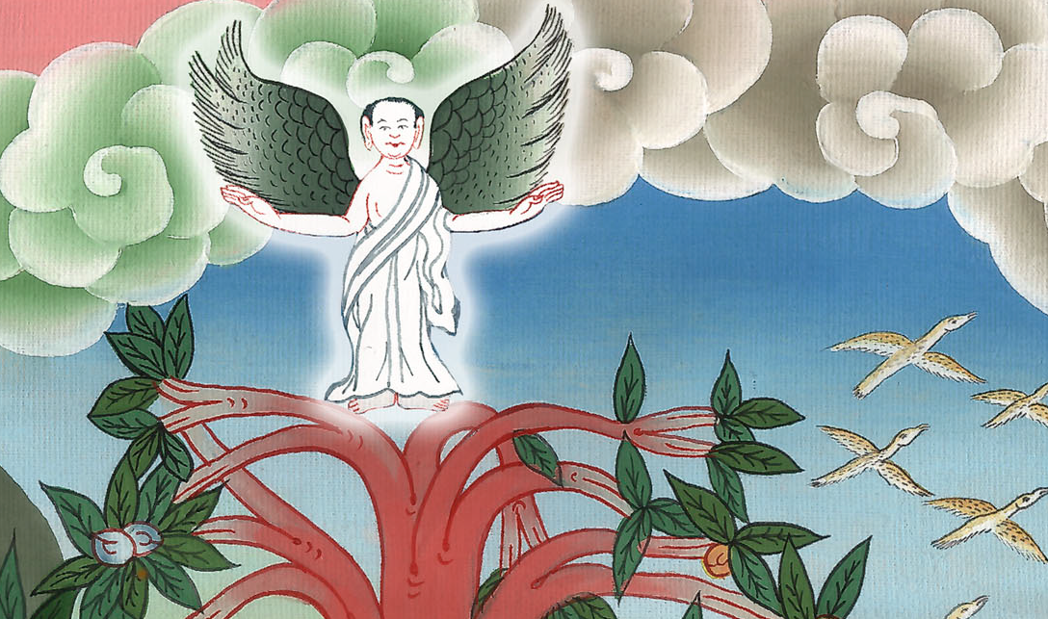
དྷ་ནི་ཨེལ 4:13

Slide 27
15But leave the stump with its roots in the ground,
and a band of iron and bronze around it,
in the tender grass of the field.
Let him be drenched with the dew of heaven
and graze with the beasts on the grass of the earth.
15འོན་ཀྱང་ལྗོན་ཤིང་གི་ཤིང་རྡུམ་དང་རྩད་པ་ནི་ལི་དང་ལྕགས་ཀྱི་ཐག་པས་བསྡམས་ནས་ཐང་གི་རྩྭ་སྔོན་ནང་དུ་བསྐྱུར་ལ་ནམ་མཁའི་ཟིལ་པར་ཁོ་རང་སྦང་དུ་ཆུག ཁོ་རང་རྩྭ་ཟན་རྣམས་དང་ལྷན་ཅིག་རྩྭ་གསེང་དུ་གཞིས་ཆགས་པར་གྱིས་ཤིག

Slide 28
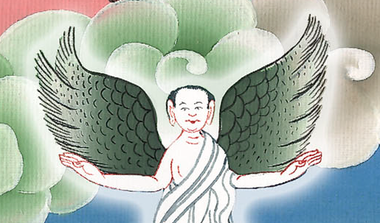
དྷ་ནི་ཨེལ 4:14

Slide 29
15But leave the stump with its roots in the ground. Let it stay in the field. Put a band of iron and bronze around it.
“ ‘Let King Nebuchadnezzar become wet with the dew of heaven. Let him live with the animals among the plants of the earth.
15འོན་ཀྱང་བཅད་འཕྲོས་ལུས་པའི་སྡོང་པོའི་རྩ་བ་དེ་ལ་ལྕགས་དང་ལིའི་ཤན་བརྒྱབ་ནས་ཐང་ཀར་རྩའི་ཁྲོད་དུ་བཞག་དགོས།
ནམ་མཁའི་ཟིལ་པ་མི་དེའི་སྟེང་དུ་འཕོག་བཅུག་པ་དང་། ཁོ་ལ་དུད་འགྲོ་སེམས་ཅན་དང་རྩ་ཤིང་སྣ་ཚོགས་ཀྱི་དཀྱིལ་དུ་གནས་བཅུག་ཅིག

Slide 30
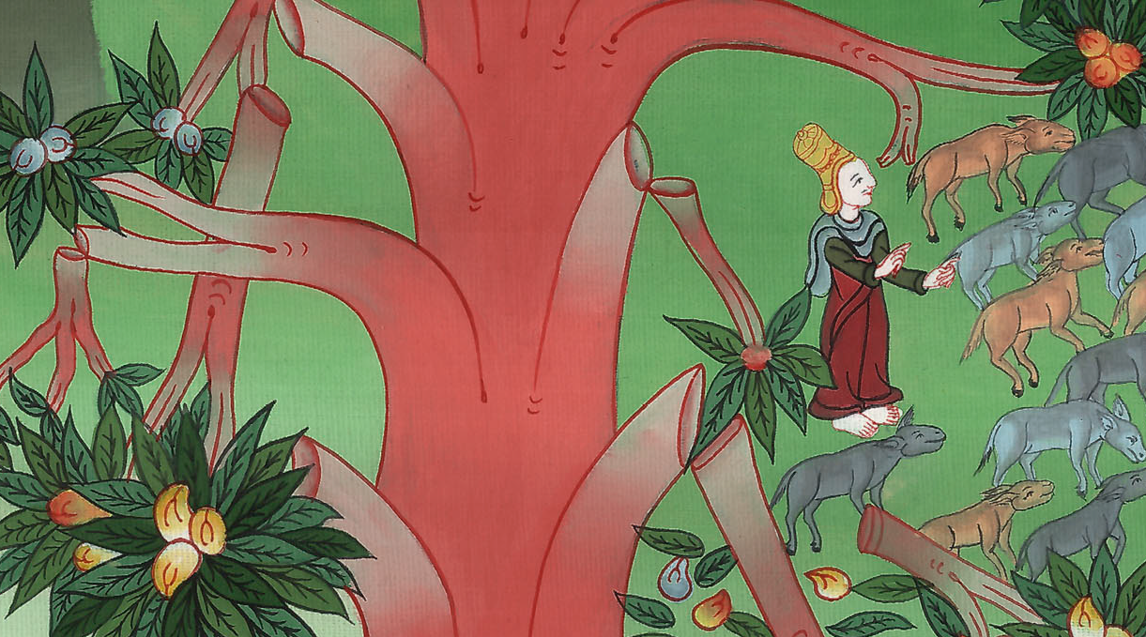
དྷ་ནི་ཨེལ 4:15

Slide 31
16Let his mind be changed from that of a man,
and let him be given the mind of a beast
till seven times pass him by.
16ཁོའི་སེམས་ལ་འགྱུར་བ་ཐེབས་སུ་བཅུག་ནས། མི་ལོ་བདུན་འདའ་བའི་བར་དུ་ཁོ་ལ་མི་ཡི་སེམས་ནི་མི་ལྡན་ཞིང་དུད་འགྲོའི་སེམས་དང་ལྡན་པར་གྱིས།

Slide 32
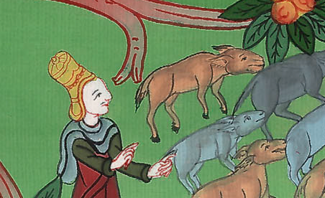
དྷ་ནི་ཨེལ 4:16

Slide 33
18This is the dream that I, King Nebuchadnezzar, saw. Now, Belteshazzar, tell me the interpretation, because none of the wise men of my kingdom can interpret it for me. But you are able, because the spirit of the holy gods is in you.”
18འདི་ནི་རྒྱལ་པོ་ནེ་བོ་ཀད་ནེ་ཙར་བདག་གིས་རྨིས་པའི་རྨི་ལམ་ཡིན་པས། ད་ནི་པེལ་ཏེ་ཤཱ་ཙར་ཁྱེད་ཀྱིས་དེའི་དོན་བདག་ལ་སྨྲ་བར་མཛོད། གང་ལ་ཞེ་ན། བདག་གི་རྒྱལ་སྲིད་ནང་གི་མཁས་མཛངས་རྣམས་ཀྱིས་དེའི་དོན་བདག་ལ་གསལ་པོར་བཤད་མི་ཐུབ་བོ། །ཁྱེད་ཀྱི་ནང་དུ་ལྷ་དམ་པ་རྣམས་ཀྱི་ཐུགས་ཉིད་བཞུགས་པས་དེ་ལ་འགྲེལ་བཤད་རྒྱག་པའི་ནུས་པ་ཡོད་ཅེས་པའོ། །

Slide 34
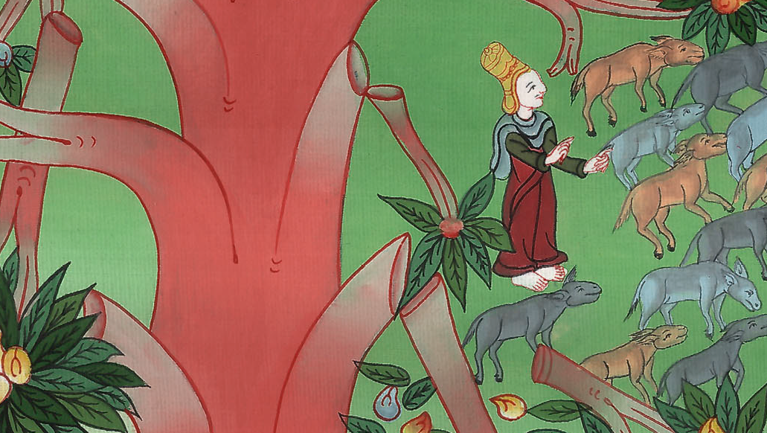
དྷ་ནི་ཨེལ 4:18

Slide 35
19For a time, Daniel, who was also known as Belteshazzar, was perplexed, and his thoughts alarmed him.
So the king said, “Belteshazzar, do not let the dream or its interpretation alarm you.”
“My lord,” replied Belteshazzar, “may the dream apply to those who hate you, and its interpretation to your enemies!
19དེ་ནས་མིང་ལ་པེལ་ཏེ་ཤཱ་ཙར་ཞེས་ཀྱང་འབོད་པའི་དཱ་ནེ་ཨེལ་ནི་ཡུད་ཙམ་ལ་ཧ་ལས་པར་གྱུར་ཅིང་། རང་གི་དྲན་ཚུལ་གྱིས་རང་ལ་འཇིགས་སྣང་བསྐུལ་བ་ཙམ་ལ། རྒྱལ་པོས་དེ་ལ། ཀྱེ་པེལ་ཏེ་ཤཱ་ཙར། རྨི་ལམ་དང་དེའི་དོན་གྱིས་འཇིགས་པར་མ་གྱུར་ཅིག་ཅེས་སྨྲས་པ་ན། པེལ་ཏེ་ཤཱ་ཙར་གྱིས་ལན་དུ། ངའི་ཇོ་བོ་ལགས། རྨི་ལམ་ནི་ཁྱེད་ཉིད་འཁོན་དུ་འཛིན་མཁན་རྣམས་དང་དེའི་དོན་ནི་ཁྱེད་ཀྱི་བསྟན་དགྲ་རྣམས་ཀྱི་སྐོར་ཡིན་ན་ཅི་མ་རུང་།

Slide 36
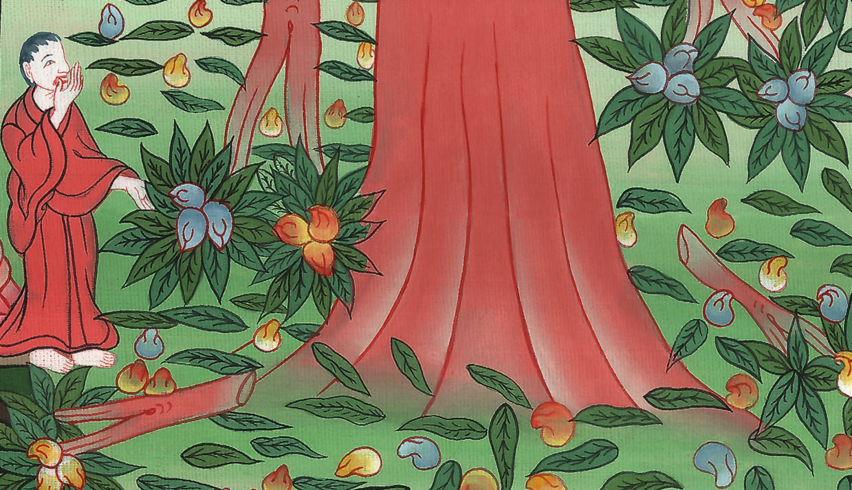
དྷ་ནི་ཨེལ 4:19

Slide 37
20The tree you saw that grew large and strong, whose top reached the sky and was visible to all the earth, 21whose foliage was beautiful and whose fruit was abundant, providing food for all, under which the beasts of the field lived, and in whose branches the birds of the air nested—
20ཁྱེད་ཀྱིས་མཐོང་བའི་ལྗོན་ཤིང་དེ་ཆེར་སྐྱེས་ནས་གསོན་ཤུགས་ལྡན་པ་དང་། རྩེ་མོ་ནམ་མཁར་ཟུག་ཅིང་ས་མཐའི་མི་ཐམས་ཅད་ཀྱིས་དེ་གསལ་པོར་མཐོང་ཐུབ་པ་ཡིན། 21དེའི་ལོ་འདབ་རྣམས་མཛེས་ཤིང་ལྟ་ན་སྡུག་པ་དང་ཤིང་ཏོག་གིས་གང་ཞིང་། སྲོག་ལྡན་ཐམས་ཅད་ཀྱིས་དེ་ལས་ཁ་ཟས་ལོངས་སུ་སྤྱོད་དོ། །ས་སྟེང་གི་དུད་འགྲོ་རྣམས་དེའི་བསིལ་གྲིབ་འོག་ཏུ་གནས་ཤིང་། ནམ་མཁའི་བྱ་རྣམས་ཀྱིས་དེའི་ཡལ་གའི་སྟེང་དུ་ཚང་བཟོས་པའོ། །

Slide 38
དྷ་ནི་ཨེལ 4:20,21

Slide 39
22you, O king, are that tree! For you have become great and strong; your greatness has grown to reach the sky, and your dominion extends to the ends of the earth.
22ཀྱེ་ཧུད་རྒྱལ་པོ། ལྗོན་ཤིང་དེ་ནི་ཁྱེད་རང་ཡིན་ཏེ། ཁྱེད་ནི་རླབས་ཆེ་ཞིང་སྟོབས་ཅན་དུ་གྱུར་ནས་ཁྱེད་ཀྱི་ཟིལ་ཤུགས་ནམ་མཁར་ཟུག་པ་དང་། ཁྱེད་ཀྱི་དབང་ཐང་ས་མཐའི་བར་དུ་སླེབས་པའོ། །

Slide 40
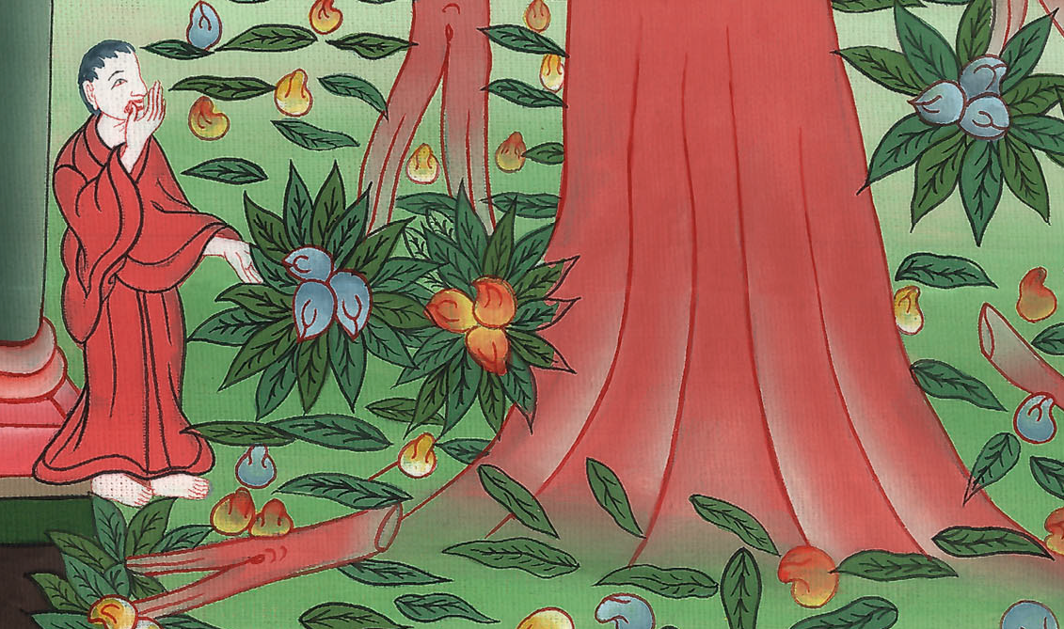
དྷ་ནི་ཨེལ 4:22

Slide 41
24This is the interpretation, O king, and this is the decree that the Most High has issued against my lord the king:
24ཀྱེ་རྒྱལ་པོ་ལགས། རྨི་ལམ་གྱི་དོན་ནི་འདི་ལྟ་སྟེ། འདི་ནི་བླ་ན་མེད་པའི་དཀོན་མཆོག་གིས་ངའི་ཇོ་བོ་དང་ངའི་རྒྱལ་པོ་ཁྱེད་ལ་གནང་བའི་བཀའ་རྒྱ་ཡིན།

Slide 42
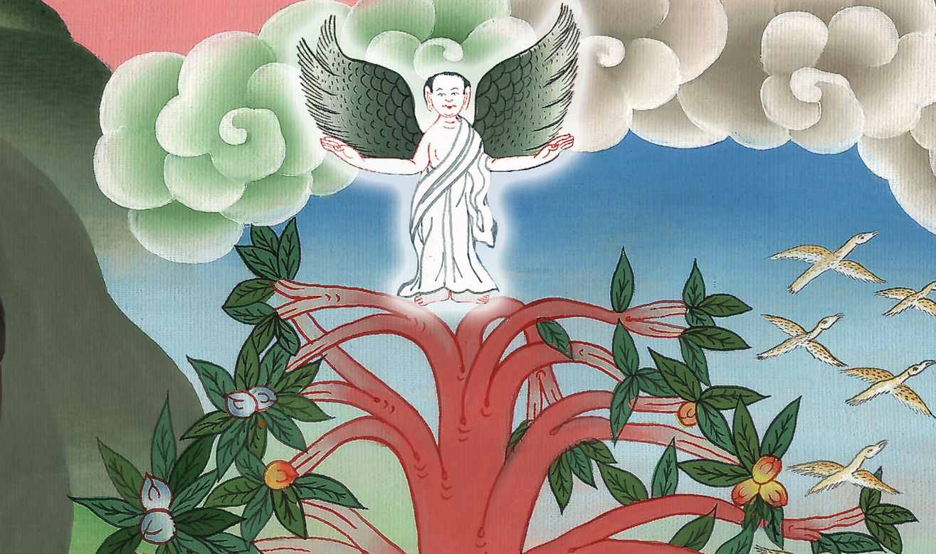
དྷ་ནི་ཨེལ 4:24

Slide 43
25You will be driven away from mankind, and your dwelling will be with the beasts of the field. You will feed on grass like an ox and be drenched with the dew of heaven, and seven times shall pass you by, until you acknowledge that the Most High rules over the kingdom of mankind and gives it to whom He wishes.
25ཁྱེད་ནི་ཕར་བསྐྲད་ནས་མི་ཚོགས་དང་འབྲལ་དགོས་ལ། ས་སྟེང་གི་རྩྭ་ཟན་གྱི་རིགས་དང་ལྷན་དུ་གནས་དགོས་པ་དང་། ཁྱེད་ཀྱིས་བ་གླང་ལྟར་རྩྭ་བཟའ་ཞིང་། གནམ་གྱི་ཟིལ་པས་ཁྱེད་རང་སྦང་བར་འགྱུར་བའོ། །ཡང་བླ་ན་མེད་པ་ཁོང་གིས་མི་ཡུལ་གྱི་རྒྱལ་སྲིད་ཀུན་ལ་དབང་སྒྱུར་བ་དང་། སུ་ཞིག་ལ་རྒྱལ་སྲིད་གནང་འདོད་ན་དེ་ལ་གནང་བ་ཁྱེད་ཀྱིས་རྟོགས་པའི་བར་དུ་མི་ལོ་བདུན་འདའ་བར་འགྱུར།

Slide 44
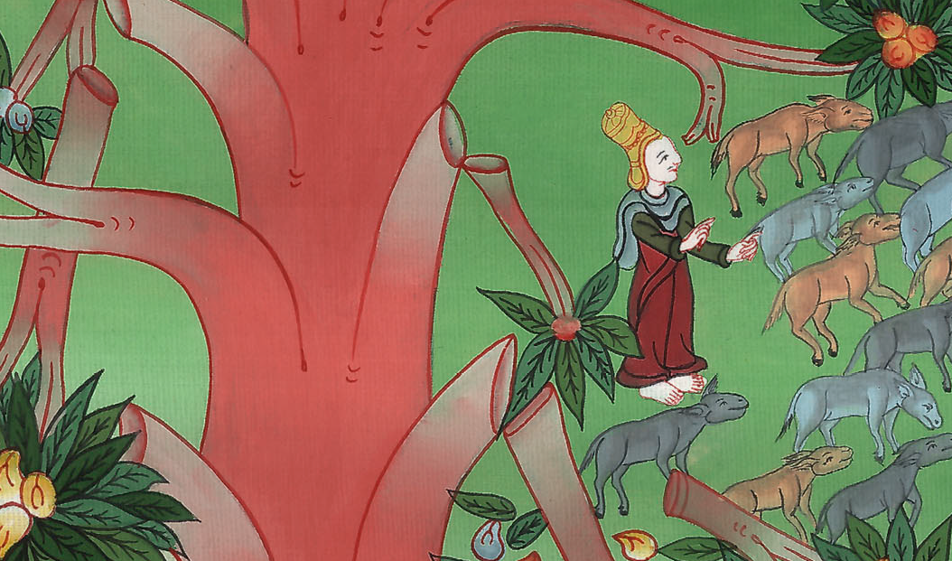
དྷ་ནི་ཨེལ 4:25

Slide 45
26As for the command to leave the stump of the tree with its roots, your kingdom will be restored to you as soon as you acknowledge that Heaven rules.
26ལྗོན་ཤིང་གི་ཤིང་རྡུམ་དང་རྩད་པ་སྐྱུར་ཅིག་ཅེས་བཀའ་བསྩལ་པ་བཞིན་དུ། ཁྱེད་ཀྱིས་ནམ་མཁའི་ཞིང་ཁམས་ཀྱི་བླ་ན་མེད་པ་ཁོང་གིས་དབང་སྒྱུར་བ་རྟོགས་པའི་དུས་སུ། ཁྱེད་རང་གི་རྒྱལ་སྲིད་ཀྱང་ཕྱིར་ཁྱེད་ལ་དབང་བར་འགྱུར་རོ། །

Slide 46
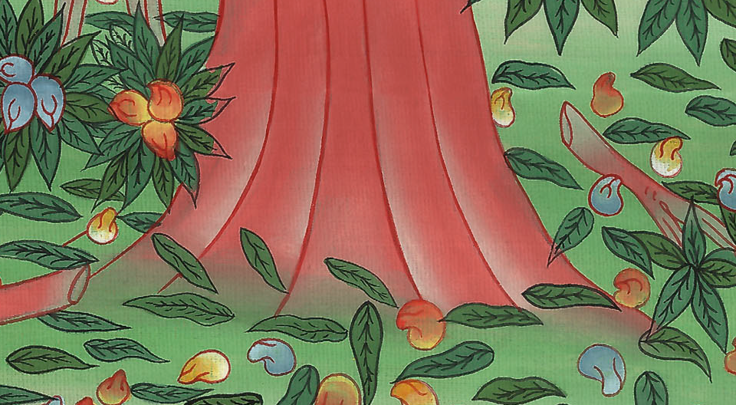
དྷ་ནི་ཨེལ 4:26

Slide 47
27Therefore, may my advice be pleasing to you, O king. Break away from your sins by doing what is right, and from your iniquities by showing mercy to the oppressed. Perhaps there will be an extension of your prosperity.”
27དེའི་ཕྱིར། ཀྱེ་རྒྱལ་པོ་ལགས། བདག་གི་ཁ་ཏ་འདི་དང་དུ་ལེན་པར་མཛོད། དྲང་བདེན་སྤྱད་དེ་སྡིག་པ་སྤང་བ་དང་། གཉའ་གནོན་འོག་ཏུ་ཡོད་པ་རྣམས་ལ་སྙིང་རྗེ་བསྐྱེད་ནས་ཉེས་སྐྱོན་བསལ་བར་གྱིས་དང་། ཁྱེད་ཀྱི་མཛད་དོན་རྣམས་ལྷུན་གྱིས་འགྲུབ་ངེས་ཡིན་ཞེས་སྨྲས་སོ། །

Slide 48
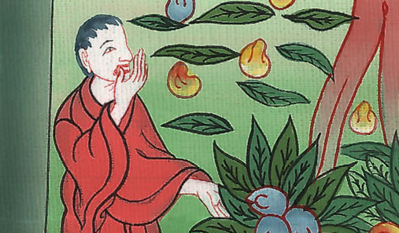
དྷ་ནི་ཨེལ 4:27

Slide 49
28All this happened to King Nebuchadnezzar. 29Twelve months later, as he was walking on the roof of the royal palace of Babylon,
28དོན་དེ་ཐམས་ཅད་རྒྱལ་པོ་ནེ་བོ་ཀད་ནེ་ཙར་གྱི་སྟེང་དུ་བྱུང་བའོ། ། 29དེ་ནས་ཟླ་བ་བཅུ་གཉིས་འགོར་བའི་རྗེས་ལ་རྒྱལ་པོ་པཱ་པེལ་ལོན་གྱི་ཕོ་བྲང་གི་ཀླད་དུ་འཆམ་འཆམ་འགྲོ་བའི་སྐབས་སུ།

Slide 50
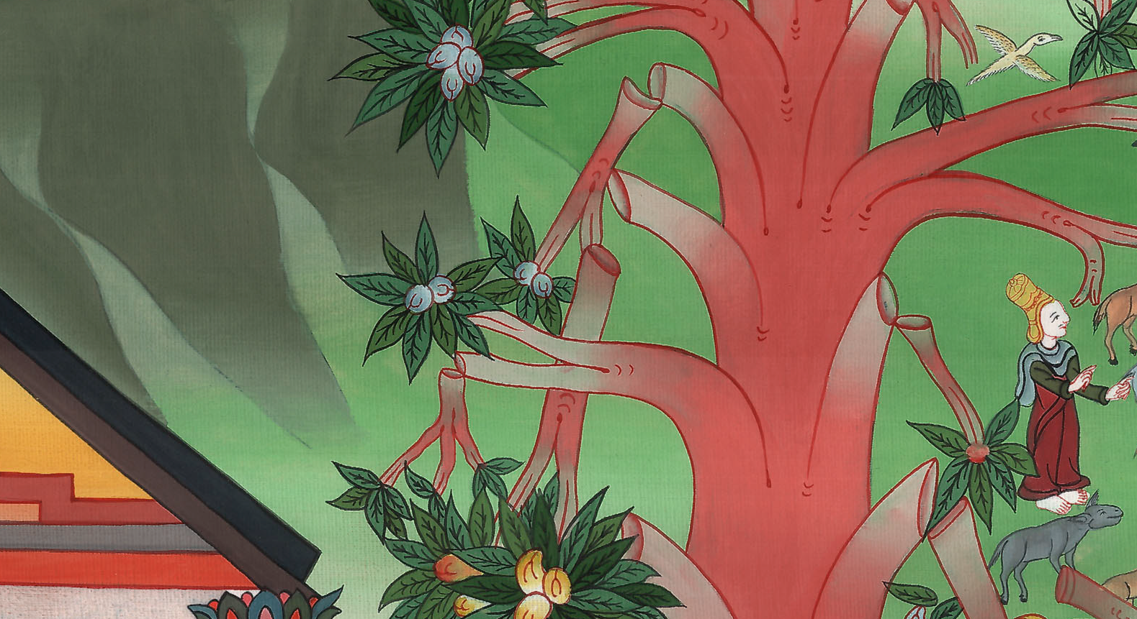
དྷ་ནི་ཨེལ 4:28,29

Slide 51
30the king exclaimed, “Is this not Babylon the Great, which I myself have built by the might of my power as a royal residence and for the glory of my majesty?”
30ཁོ་ན་རེ། གནས་མཆོག་པཱ་པེལ་ལོན་འདི་ནི་བདག་གི་དབང་སྟོབས་ཆེན་པོས་བཀོད་པ་སྟེ། ང་རང་གི་རྔམ་བརྗིད་མངོན་པའི་ཕྱིར་བརྩིགས་པའི་རྒྱལ་ས་མ་ཡིན་ནམ་ཞེས་སྨྲས་པའི་མོད་ལ།

Slide 52
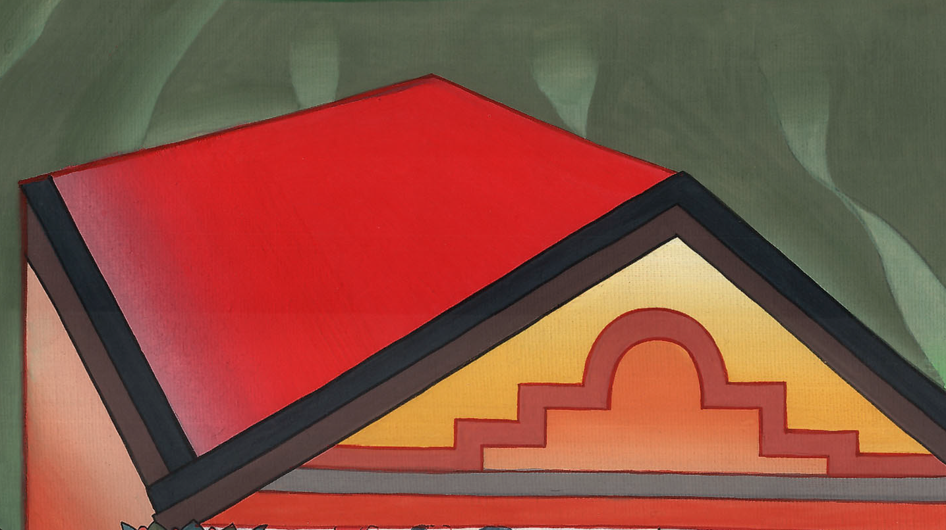
དྷ་ནི་ཨེལ 4:30

Slide 53
31While the words were still in the king’s mouth, a voice came from heaven: “It is decreed to you, King Nebuchadnezzar, that the kingdom has departed from you.
31རྒྱལ་པོས་ཁ་ནས་ཚིག་མཚམས་མ་རྫོགས་པར་ནམ་མཁའ་ནས་སྒྲ་ཞིག་བྱུང་སྟེ། ཀྱེ་རྒྱལ་པོ་ནེ་བོ་ཀད་ནེ་ཙར། ཁྱོད་ལ་ཆེད་དུ་བསྒོ་བ་ནི། ཁྱོད་ཀྱི་སྲིད་དབང་ཁྱོད་ལས་བླངས་པ་ཡིན་ནོ། །

Slide 54
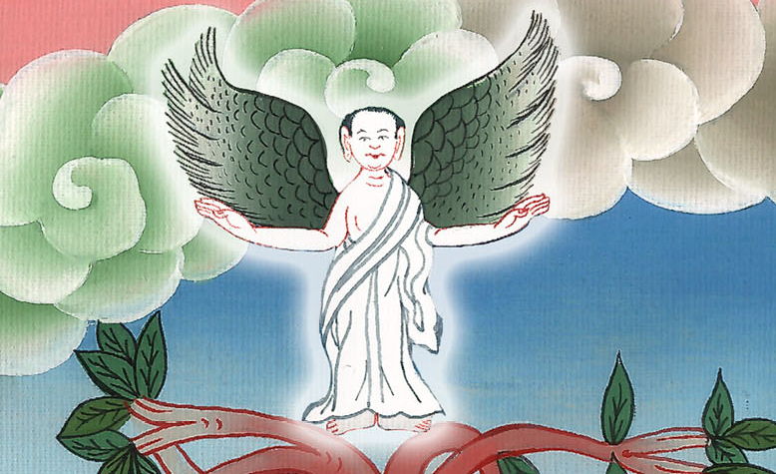
དྷ་ནི་ཨེལ 4:31

Slide 55
32You will be driven away from mankind to live with the beasts of the field, and you will feed on grass like an ox. And seven times will pass you by, until you acknowledge that the Most High rules over the kingdom of mankind and gives it to whom He wishes.”
32ཁྱོད་ནི་ཕར་བསྐྲད་ནས་མི་ཚོགས་དང་འབྲལ་དགོས་ལ། ས་སྟེང་གི་རྩྭ་ཟན་གྱི་རིགས་དང་ལྷན་དུ་གནས་དགོས་པ་དང་། ཁྱོད་ཀྱིས་བ་གླང་ལྟར་རྩྭ་བཟའ་བར་འགྱུར། ཡང་བླ་ན་མེད་པ་ཁོང་གིས་མི་ཡུལ་གྱི་རྒྱལ་སྲིད་ཀུན་ལ་དབང་སྒྱུར་བ་དང་། སུ་ཞིག་ལ་རྒྱལ་སྲིད་གནང་འདོད་ན་དེ་ལ་གནང་བ་ཁྱེད་ཀྱིས་རྟོགས་པའི་བར་དུ་མི་ལོ་བདུན་འདའ་བར་འགྱུར་ཞེས་གསུངས་སོ། །

Slide 56
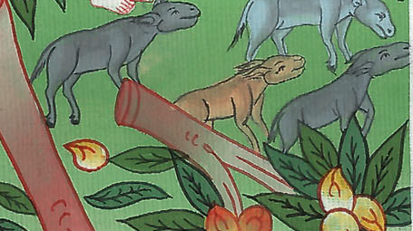
དྷ་ནི་ཨེལ 4:32

Slide 57
33At that moment the sentence against Nebuchadnezzar was fulfilled. He was driven away from mankind. He ate grass like an ox, and his body was drenched with the dew of heaven, until his hair grew like the feathers of an eagle and his nails like the claws of a bird.
33དུས་དེ་ཉིད་དུ་བཀའ་དེ་རྒྱལ་པོ་ནེ་བོ་ཀད་ནེ་ཙར་གྱི་སྟེང་དུ་འགྲུབ་པ་སྟེ། ཁོ་རང་ཕར་བསྐྲད་ནས་མི་ཚོགས་དང་བྲལ་ཞིང་། བ་གླང་ལྟར་རྩྭ་ཟོས་པ་དང་། གནམ་གྱི་ཟིལ་པས་ལུས་པོ་སྦངས། སྐྲ་རིང་པོར་སྐྱེས་ནས་གླག་གི་སྒྲོ་ལྟར་གྱུར་ཅིང་། སེན་མོ་རྣམས་འདབ་ཆགས་བྱ་ཡི་སྡེར་མོ་བཞིན་གྱུར་ཏོ། །

Slide 58
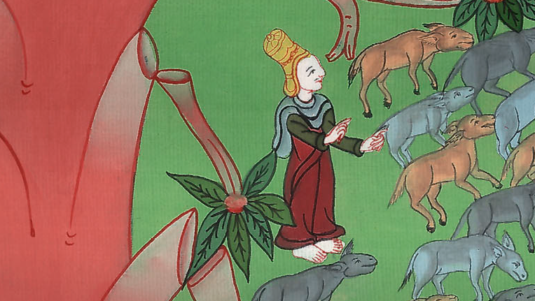
དྷ་ནི་ཨེལ 4:33

Slide 59
34But at the end of those days I, Nebuchadnezzar, looked up to heaven, and my sanity was restored to me. Then I praised the Most High, and I honored and glorified Him who lives forever:
“For His dominion is an everlasting dominion,
and His kingdom endures from generation to generation.
34དེ་ནས་ལོ་བདུན་ལོངས་པ་ན། ནེ་བོ་ཀད་ནེ་ཙར་བདག་གིས་ནམ་མཁའི་ཞིང་ཁམས་སུ་ཡར་བལྟས་པ་དང་། བདག་གི་བློ་རིག་སྔར་བཞིན་གསལ་པོར་གྱུར་ནས་བླ་ན་མེད་པ་ཁོང་ཉིད་ལ་བསྟོད་བསྔགས་བརྗོད་ཅིང་། གཏན་དུ་བཞུགས་པ་ཉིད་ལ་གུས་འདུད་དང་གཟི་བརྗིད་ཕུལ་བ་ནི་འདི་ལྟ་སྟེ།
ཁོང་གིས་རྒྱུན་ནས་རྒྱུན་དུ་རྒྱལ་སྲིད་སྐྱོང་། །
ཁོང་གི་རྒྱལ་སྲིད་མི་རབས་ཀུན་ཏུ་གནས། །

Slide 60
དྷ་ནི་ཨེལ 4:34

Slide 61
36At the same time my sanity was restored, my honor and splendor returned to me for the glory of my kingdom. My advisers and nobles sought me out, and I was restored to my throne, and surpassing greatness was added to me.
36བདག་གི་བློ་རིག་སྔར་བཞིན་གསལ་པོར་གྱུར་པའི་དུས་དེ་ཉིད་ལ། ང་ཡི་རྒྱལ་སྲིད་ཀྱི་གཟི་བརྗིད་ཀྱི་ཆེད་དུ་བདག་གི་རྔམ་བརྗིད་དང་ཟིལ་ཤུགས་ཀྱང་སོར་ཆུད་བྱུང་ཞིང་། ངའི་གྲོས་པ་རྣམས་དང་སྐུ་དྲག་རྣམས་ཀྱིས་བདག་བཙལ་ནས་ཡང་བསྐྱར་རྒྱལ་ཁྲིར་བཀོད་པ་དང་། བདག་གི་དབང་ཐང་སྔར་ལས་དར་བར་གྱུར་ཏོ། །

Slide 62
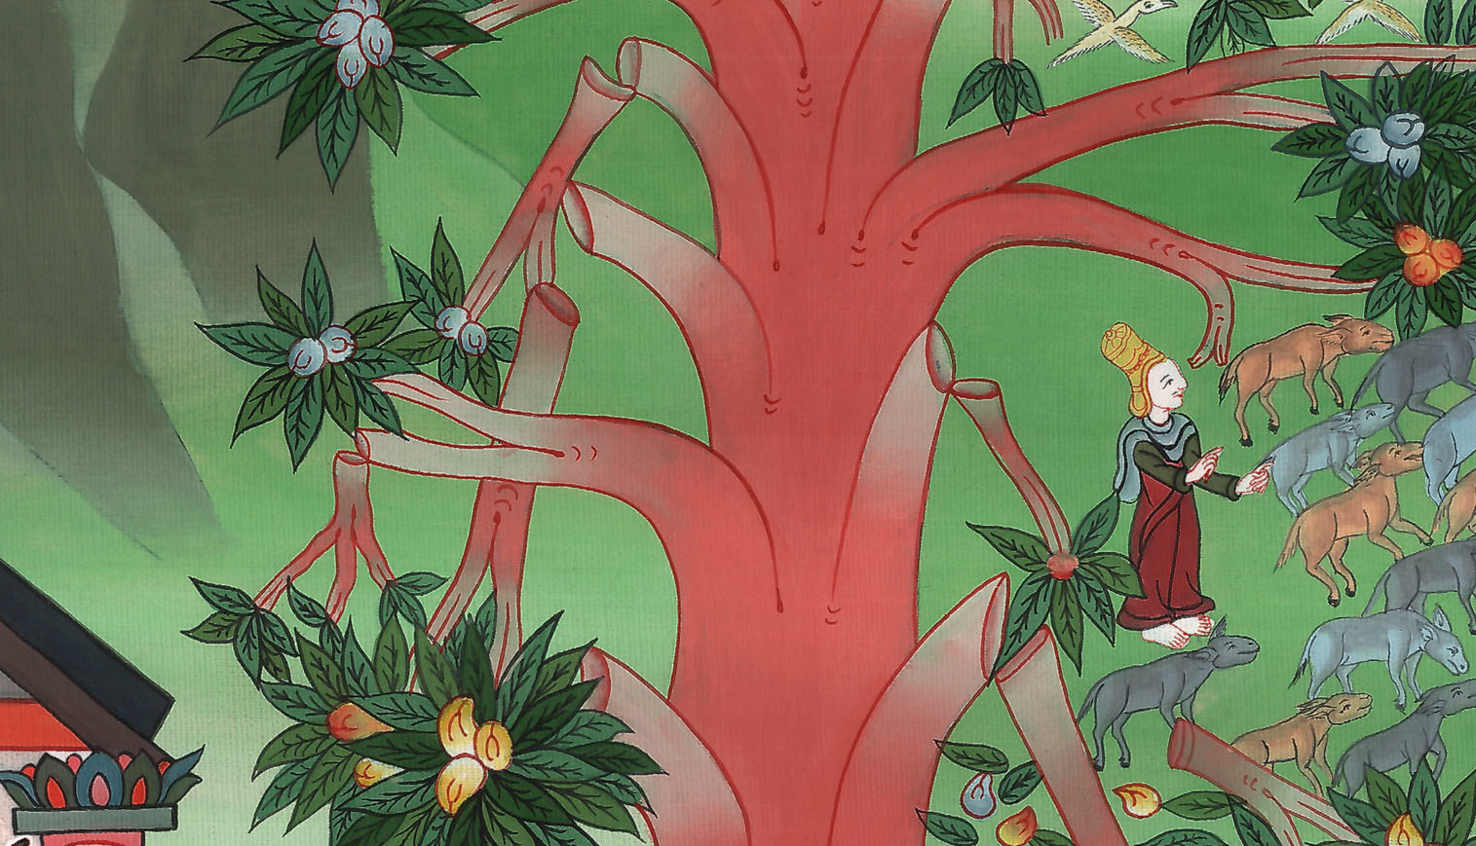
དྷ་ནི་ཨེལ 4:36

Slide 63
37Now I, Nebuchadnezzar, praise and exalt and glorify the King of heaven, for all His works are true and all His ways are just. And He is able to humble those who walk in pride.
37ད་ནི་ནེ་བོ་ཀད་ནེ་ཙར་བདག་གིས་ནམ་མཁའི་ཞིང་ཁམས་སུ་བཞུགས་པའི་རྒྱལ་པོ་ཁོང་ལ་བསྟོད་བསྔགས་དང་གུས་འདུད། གཟི་བརྗིད་བཅས་དུས་གཅིག་ཏུ་འབུལ་ལོ། །གང་ལ་ཞེ་ན། ཁོང་གི་མཛད་པ་ཐམས་ཅད་ཡང་དག་པ་ཡིན་ཞིང་། གཤེགས་ལམ་ཐམས་ཅད་དྲང་བདེན་ཡིན་ནོ། །ང་རྒྱལ་དང་བཅས་སྤྱད་པ་སྤྱོད་པ་རྣམས་ཁོང་གིས་དམའ་བར་མཛད་ནུས་སོ་ཞེས་པའོ། །

Slide 64
དྷ་ནི་ཨེལ 4:37

